Slide 1
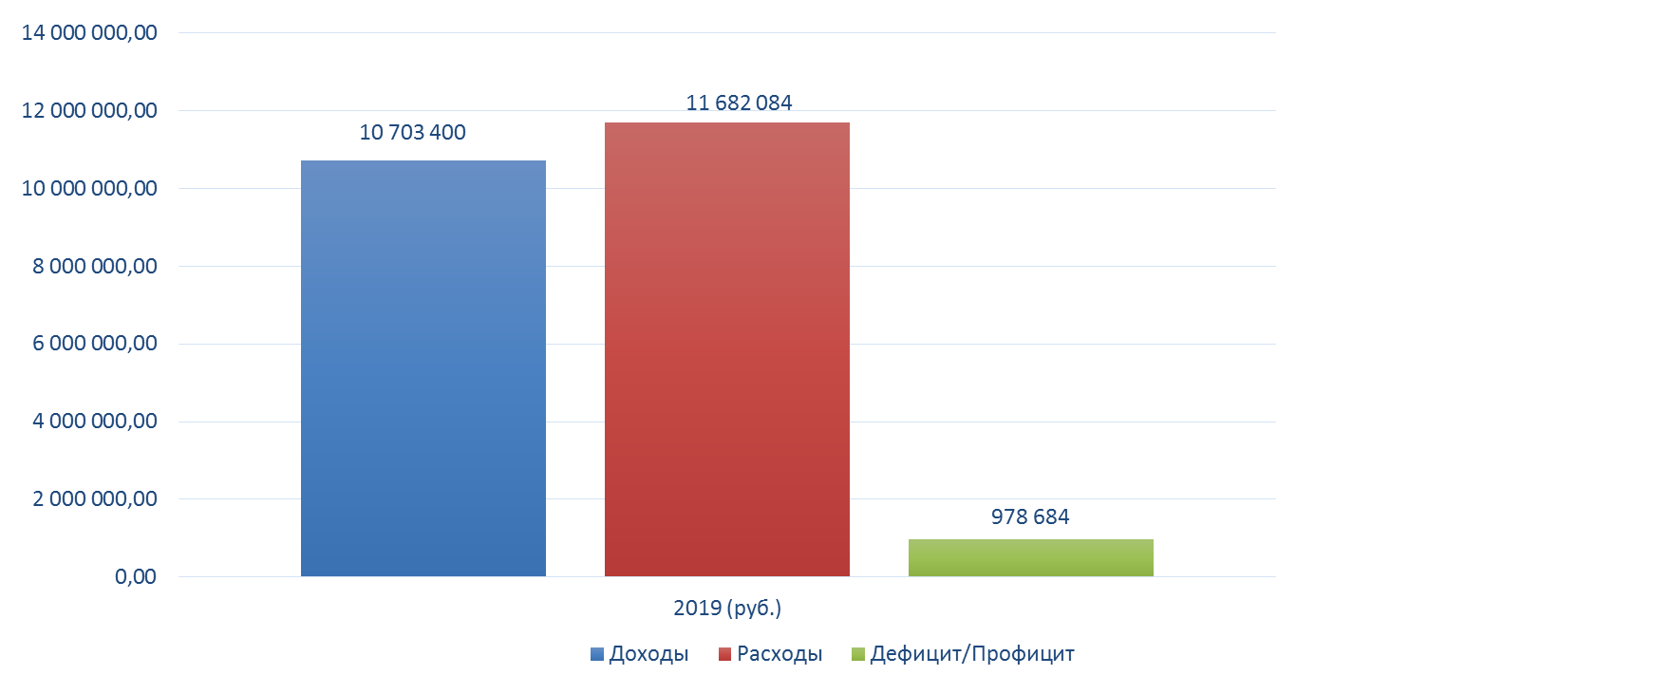
ОСНОВНЫЕ ХАРАКТЕРИСТИКИ БЮДЖЕТА Преградненского сельского поселения Урупского района Карачаево – Черкесской Республики на 2019 год, плановый период 2020 и 2021 гг. (корректировка от 30.01.2019 г.)

Slide 2
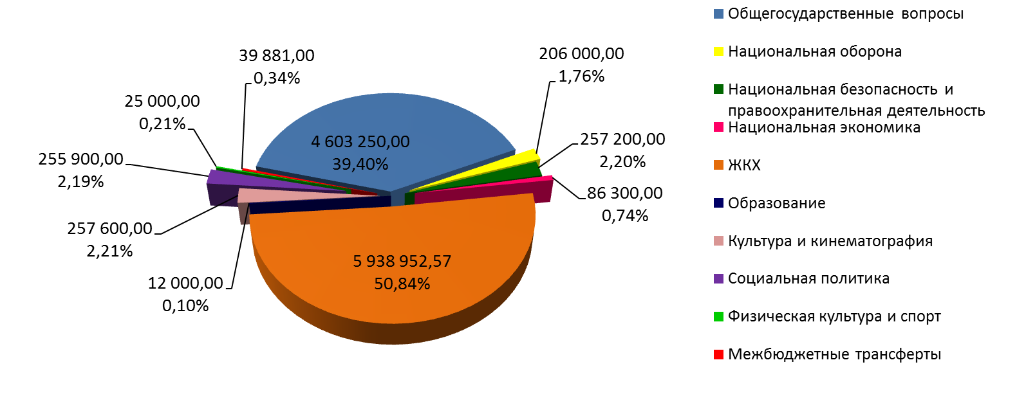
ФУНКЦИОНАЛЬНОЕ СТРОЕНИЕ РАСХОДОВ БЮДЖЕТА Преградненского сельского поселения Урупского района Карачаево-Черкесской Республики на 2019 год, плановый период 2020 и 2021 гг. (корректировка от 30.01.2019 г.)
На 2019 год запланированы расходы в сумме 11 682 083,57 рублей:

Slide 3
ФУНКЦИОНАЛЬНОЕ СТРОЕНИЕ РАСХОДОВ БЮДЖЕТА Преградненского сельского поселения Урупского района Карачаево-Черкесской Республики на 2019 год, плановый период 2020 и 2021 гг. (корректировка от 30.01.2019 г.)
На 2020 год запланированы расходы в сумме 11 632 083,57 рублей:

Slide 4
ФУНКЦИОНАЛЬНОЕ СТРОЕНИЕ РАСХОДОВ БЮДЖЕТА Преградненского сельского поселения Урупского района Карачаево-Черкесской Республики на 2019 год, плановый период 2020 и 2021 гг. (корректировка от 30.01.2019 г.)
На 2021 год запланированы расходы в сумме 11 632 083,57 рублей:

